Slide 1
Veri Analizi

Slide 2
Ömer Cengiz
Github: omercengiz
Linkedin: omercengiz96
Twitter: omerr.cengizz

Slide 3
Data Analysis & Machine Learning

Slide 4
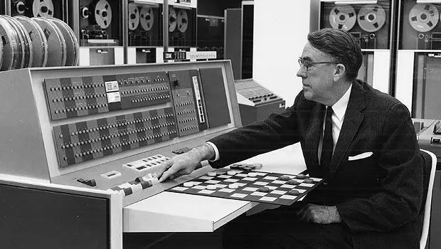
Makine Öğrenmesi Nedir?
Makine Öğrenimi, bilgisayarları verilerden öğrenebilmeleri için programlama bilimidir (ve sanatıdır).
Makine Öğrenimi bilgisayarlara açıkça programlanmadan öğrenme yeteneği veren çalışma alanıdır.
—Arthur Samuel, 1959

Slide 5
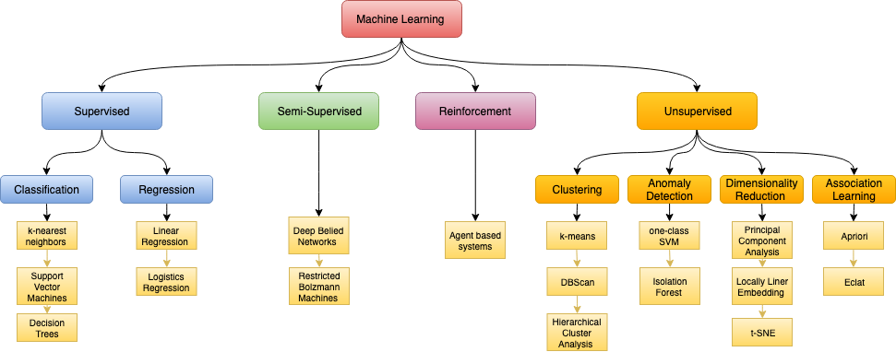
Makine Öğrenmesi Tipleri

Slide 6

Denetimli Öğrenme (Supervised Learning)
Supervised Learning; etiketlenmiş veri kümelerini bağımlı ve bağımsız değişkenler kullanarak işleme sokan makine öğrenmesi algoritmalarını içerir.
Örneğin; istenmeyen e-posta filtresi buna iyi bir örnektir: Denetimli Öğrenme sınıflarıyla birlikte birçok örnek e-posta ile eğitilmiştir ve yeni e-postaları nasıl sınıflandıracağını öğrenmelidir.
Notes:
Gözetimli Öğrenme(Supervised Learning) ile sonuçları bilinen verilerden yararlanılarak oluşturulan model temel alınır. Bu modele göre veri kümesinde label bilgisi bulunmayan verilerin sonuçlarının tahmin edilmesi sağlanır.
Denetimli öğrenmede, algoritmaya beslediğiniz eğitim verileri, etiket adı verilen istenen çözümleri içerir.
Tipik bir denetimli öğrenme görevi sınıflandırmadır. İstenmeyen e-posta filtresi buna iyi bir örnektir: sınıflarıyla birlikte (spam veya jambon) birçok örnek e-posta ile eğitilmiştir ve yeni e-postaları nasıl sınıflandıracağını öğrenmelidir.

Slide 7
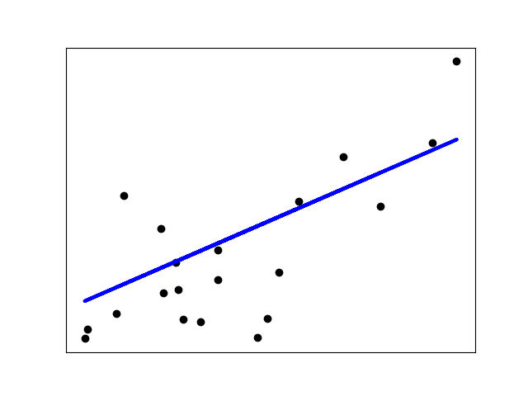
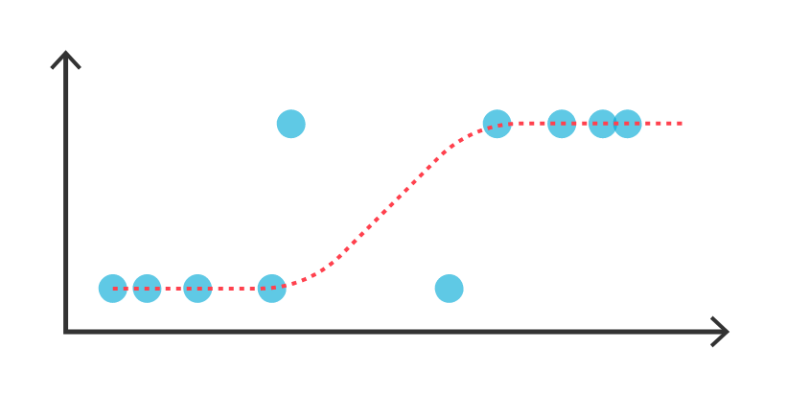
Denetimli Öğrenme Algoritma ve Mimarileri
k-Nearest Neighbors
Linear Regression
Logistic Regression
Support Vector Machines (SVMs)
Decision Trees and Random Forests
Neural Networks
Notes:
geçtiğimiz 4 hafta boyunca bu algoritmaları gördünüz ve bu algoritmalara giriş yaptınız
Gözetimli öğrenme önden verilen eğitim verileri yapılan değerlendirmelerde küçük hatalar atlanır ve sistem analizi başarılı kabul eder.

Slide 8
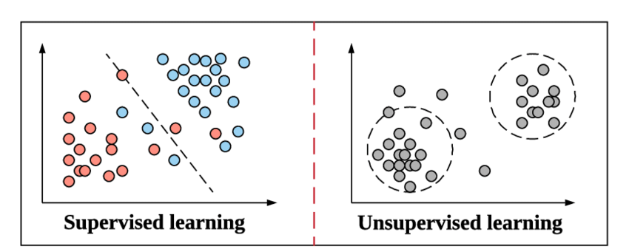
Denetimsiz Öğrenme (Unsupervised Learning)
Unsupervised Learning, etiketlenmemiş veri kümelerini analiz etmek ve kümelemek için makine öğrenimi algoritmalarını kullanır.
Bu algoritmalar, insan müdahalesine ihtiyaç duymadan gizli kalıpları veya veri gruplamalarını keşfeder.
Notes:
Bu yöntemde işaretlenmemiş (unlabelled) veri üzerinden bilinmeyen bir yapıyı tahmin etmek için bir fonksiyon kullanan makine öğrenmesi tekniğidir. Burada girdi verisinin hangi sınıfa ait olduğu belirsizdir. (burada bir girdi verimiz var ve hangi sınıfa ait olduğunu bilmiyoruz)
etiketli olmayan verileri ortak noktalara göre gruplama kısmından anlat
Gözetimli öğrenmenin en kötü tarafı eğitim verisi oluşturmaktır. Eğitim verisi sayesinde bir makine öğrenmesi metodu ile (yüzlerce metot var) bir fonksiyon üretilir.
Bu fonksiyon ile yeni gelen veriler tahmin edilmeye çalışır. Gözetimli öğrenmesinin en zaman alıcı kısmı bu eğitim verisinin hazırlanması kısmıdır. Kötü hazırlanmış bir eğitim verisinin çok kötü tahminler yapacağını unutmayın. Eğitim verisi hazırlarken 2-3 kişinin gözetiminden geçmesinde yarar vardır.
Gözetimsiz öğrenmede ise bir eğitim verisi yoktur. Grupları algoritma (unsupervised öğrenme içinde onlarca algoritma vardır) öğrenmeye çalışır. Bu bölümdeki algoritmalar verileri gruplanarak yeni veriyi en uygun gruba atamaya çalışır.
Eğitim verisi olmadığı için uygulaması kolaydır. Ancak, zor problemlerde pek iyi sonuçlara ulaşamayabilirsiniz.
Denetimsiz öğrenme, modeli denetlemeniz gerekmeyen bir makine öğrenme tekniğidir. Bunun yerine, modelin bilgi keşfetmek için kendi başına çalışmasına izin vermeniz gerekir. Temel olarak etiketlenmemiş verilerle ilgilenir.Denetimsiz öğrenme algoritmaları, denetimli öğrenmeye kıyasla daha karmaşık işlem görevlerini gerçekleştirmenizi sağlar.
Denetimsiz Öğrenimi kullanmanın başlıca nedenleri
Denetimsiz makine öğrenmesi, verilerde her türlü bilinmeyen kalıpları bulur.
Denetimsiz yöntemler, kategorizasyon için faydalı olabilecek özellikleri bulmanıza yardımcı olur.
Gerçek zamanlı olarak gerçekleşir, bu nedenle tüm girdi verileri öğrenilenlerin varlığında analiz edilir ve etiketlenir.
Etiketlenmemiş verileri bilgisayardan elde etmek, elle müdahale gerektiren etiketli verilerden daha kolaydır.
Örneğin, blogunuzun ziyaretçileri hakkında çok fazla veriniz olduğunu varsayalım. Benzer ziyaretçi gruplarını tespit etmeye çalışmak için bir kümeleme algoritması çalıştırmak isteyebilirsiniz (Şekil 1-8). Algoritmaya hiçbir zaman bir ziyaretçinin hangi gruba ait olduğunu söylemezsiniz: o bu bağlantıları sizin yardımınız olmadan bulur. Örneğin, ziyaretçilerinizin %40'ının çizgi romanları seven ve genellikle blogunuzu akşamları okuyan erkekler olduğunu, %20'sinin ise hafta sonları ziyaret eden genç bilimkurgu severler olduğunu fark edebilirsiniz. Hiyerarşik bir kümeleme algoritması kullanırsanız, her grubu daha küçük gruplara da bölebilir. Bu, gönderilerinizi her grup için hedeflemenize yardımcı olabilir.

Slide 9
Neden Unsupervised Learning Kullanıyoruz?
Unsupervised Learning için en yaygın görevler;
Kümeleme
Yoğunluk tahmini
Temsili öğrenme
Unsupervised Learning Algoritmaları;
Küme sayımızın bilinmediği
Etiketli eğitim verimizin bulunmadığı
durumlarda kullanılabilir.
Örnekleri
Güvenlik:
Veri kümelerindeki olağandışı veri noktalarını tanımlandığı kümeleme anormalliği algılaması
Pazarlama:
Veri noktaları arasındaki ilişkileri bulduğu ilişki madenciliği
Notes:
temsil öğrenimi[1], bir sistemin ham verilerden özellik tespiti veya sınıflandırma için gereken temsilleri otomatik olarak keşfetmesine olanak tanıyan bir dizi tekniktir.
özellikle dolandırıcılık faaliyeti veya insan hataları veya hatalı ürünler için yararlı bir yetenek
, örneğin perakendecilerin hangi ürünlerin sıklıkla birlikte satın alındığını belirlemek için kullanabileceği bir yetenek.
Müşteri Segmentasyonu
Youtube Video Öneri Sistemi
Grup, Sayfa Önerileri
Reklam Önerme ve Yönlendirme

Slide 10
Unsupervised Learning Algoritmaları
Clustering
Centroid-based
Density-based Spatial Clustering (DBSCAN)
Hierarchical Cluster Analysis (HCA)
Affinity Propagation
Anomaly Detection and Novelty Detection
One-class SVM
Isolation Forest
Visualization and dimensionality reduction
Principal Component Analysis (PCA)
Kernel PCA
Locally Linear Embedding (LLE)
t-Distributed Stochastic Neighbor Embedding (t-SNE)
Association rule learning
Apriori
Eclat
Notes:
Association rule; birliktelik kuralı
Son olarak, başka bir ortak denetimsiz görev, amacın büyük miktarda veriyi kazmak ve nitelikler arasındaki ilginç ilişkileri keşfetmek olduğu birliktelik kuralı öğrenmesidir.(association rule learning)
ÖRN: mesela alışveriş yapılıyor. merket alışverişinde pazar günü yapılan alışverişlerde ekmek alan kişilerin sucuk ve peynir aldığı da görülüyor. burada bir birliktelik ve buna bağlı bir kümelemeden bahsedebiliriz. buna bağlı pazarlama teknikleri geliştirebiliriz.
ÖRN: barbekü sosu ve patates cipsi satın alan kişilerin biftek satın alma eğiliminde olduğunu ortaya çıkarabilir. Bu nedenle, bu öğeleri birbirine yakın yerleştirmek isteyebilirsiniz.
Visualization and Dimensionality Reduction
Görselleştirme algoritmaları, onlara çok sayıda karmaşık ve etiketlenmemiş veri beslersiniz ve kolayca çizilebilen verilerinizin 2B veya 3B temsilini verirler. Bu algoritmalar, verinin nasıl organize edildiğini anlayabilmeniz ve belki de şüpheli olmayan kalıpları belirleyebilmeniz için mümkün olduğu kadar çok yapıyı korumaya çalışır (örneğin, girdi alanındaki ayrı kümelerin görselleştirmede çakışmasını önlemeye çalışır).
ÖRN: Boyut Azaltma: İlgili bir görev, amacın çok fazla bilgi kaybetmeden verileri basitleştirmek olduğu boyut azaltmadır. Bunu yapmanın bir yolu, birbiriyle ilişkili birkaç özelliği bir araya getirmektir. Örneğin, bir otomobilin kilometresi, yaşıyla güçlü bir şekilde ilişkili olabilir, bu nedenle boyut azaltma algoritması, bunları otomobilin aşınmasını ve yıpranmasını temsil eden tek bir özellikte birleştirecektir. Buna özellik çıkarma denir.
Anomaly Detection:
örneğin, dolandırıcılığı önlemek için olağandışı kredi kartı işlemlerini tespit etmek, üretim hatalarını yakalamak veya bir veri kümesini başka bir öğrenme algoritmasına beslemeden önce aykırı değerleri otomatik olarak kaldırmak.()

Slide 11
Model Eğitiminde Karşılaşılabilecek Hatalar
Underfitting & Overfitting

Slide 12

Underfitting & Overfitting
Underfitting
Makine Öğrenmesi modelinin verimizin trendini yakalayamadığında ortaya çıkan bir problemdir. Bir başka deyişle, modelimizin veriyi yeterince öğrenememesi veya veriden yeterli anlamı çıkartamamasıdır.
Overfitting
Makine Öğrenmesi modelinin, verimizin trendini yakalaması gerekenden daha çok yakaladığında ortaya çıkan bir problemdir. Bir başka deyişle, modelimiz ona verdiğimiz veriyi öğrenmekten çok ezberler ve daha önce görmediği veriler üzerinde başarılı bir çıkarım yapamaz.

Slide 13
Underfitting & Overfitting
İstatistik ve Makine Öğreniminin önemli bir teorik sonucu, bir modelin genelleme (görmediği verileri kullanarak tahmin gerçekleştirebilme yeteneği) hatasının çok farklı üç hatanın toplamı olarak ifade edilebilmesidir:
Bias
Variance
İndirgenemez Hatalar
Bias’ın fazla olması varyansın az olması anlamına gelmektedir ve bu da underfit’e örnektir
Varyansın fazla olması bias’ın az olması anlamına gelmektedir ve bu da overfit’e örnektir
İndirgenemez hatalar verideki noise ile alakalıdır ve çözmenin tek yolu veriyi temizlemektir
✯ Underfit olan bir model düşük varyans, yüksek bias değerlerine sahiptir.
✯ Overfit olan bir model yüksek varyans, düşük bias değerlerine sahiptir.

Slide 14
Bias - Variance Tradeoff
Bias (yanlılık) ve Variance (varyans), modelin farklı training setlerinde (aynı daha büyük popülasyondan) birçok kez yeniden eğitilirse performansının nasıl olacağının ölçütleridir.
Underfitting durumunda, model aynı popülasyondan alınmış neredeyse her training seti için çok fazla hata yapacaktır, bu da yüksek bias değerine sahip olduğu anlamına gelir. Ancak, rastgele seçilen iki training seti oldukça benzer modeller vermelidir (çünkü rastgele seçilen herhangi iki training seti oldukça benzer ortalama değerlere sahip olmalıdır). Bu yüzden de varyansının düşük olduğu söylenir.
Overfitting durumunda, model eğitim setine mükemmel bir şekilde uymaktadır. Model, çok az hata verdiği için düşük bir bias değerine sahiptir. Ancak, herhangi iki eğitim seti overfitting durumunda muhtemelen çok farklı modellere yol açacağı için çok yüksek varyansa sahip olacaktır.
✯ Bias arttıkça varyans azalmaktadır.
✯ Varyans arttıkça bias azalmaktadır.

Slide 15
Bias/Variance Tradeoff
Bias
Bias, modelimizin ortalama tahmini ile tahmin etmeye çalıştığımız doğru değer arasındaki farktır. Yüksek bias’a sahip model, eğitim verilerine çok az dikkat eder ve modeli aşırı basitleştirir. Eğitim ve test verilerinde her zaman yüksek hataya yol açar. Bu underfit olarak adlandırılabilir
Variance
Varyans, belirli bir veri noktası için model tahmininin değişkenliğidir. Karmaşıklığı yüksek olan bir modelin yüksek varyansa sahip olması ve dolayısıyla eğitim verisine fazla uyması test setindeki tahminlerde hataya yol açar bu da overfit olarak adlandırılabilir
✯ Bias arttıkça varyans azalmaktadır.
✯ Varyans arttıkça bias azalmaktadır.
Notes:
Bullseye resmi ekle

Slide 16
Engellemek İçin Neler Yapılabilir?
Underfitting
1. Yeni feature değerleri veya katmanlar eklenerek modelin karmaşıklığı arttırılabilir
2. Veriden gürültü temizlenebilir
3. Eğitim sırasında epoch sayısı arttırılabilir
4. Daha iyi feature değerleri verilebilir (Feature Engineering)
5. Modeli sınırlandıran değerler azaltılabilir (örneğin regülarizasyon parametresi)
Overfitting
1. Eğitim verisi arttırılabilir
2. Modelin karmaşıklığı azaltılabilir
3. Eğitim sırasında erken durdurma (early stopping) yapılabilir
4. Regülarizasyon uygulanabilir
Notes:
CNN den örnek ver katman ekledikçe daha karmaşık şeyleri öğrenebiliyor

Slide 17
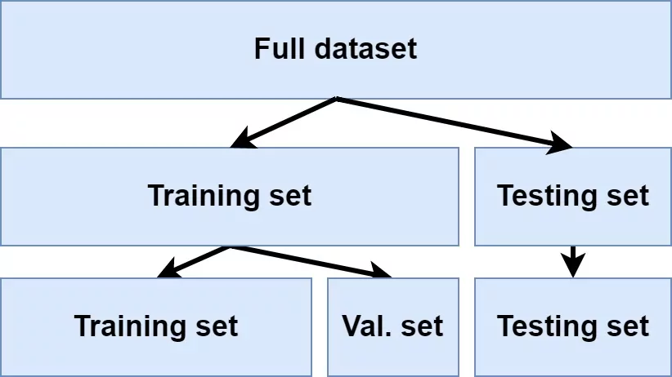

Verimizi Eğitim-Test-Validasyon Olarak Ayırmak
Elimizdeki veri modelimize eğitim için gönderilir. Modelimiz elindeki veriyi öğrenir ve öğrendiği verinin üstünden tekrar tekrar geçerek kendisini geliştirir (forward-backward prop.)
Eğitim tamamen bittikten sonra model kendini skorlayabilmek için öğrenimde kullandığı veri ile kendini ölçer
Eğer skor yüksek çıkarsa modelimiz başarılı demektir
Modele eğitim için verilen veri arasında bulunmayan bir veri verildiğinde modelin aslında iddia ettiği kadar başarılı tahminle yapamadığını görülebilir

Slide 18
Veri Analizi ve Makine Öğrenmesinde Kullanılan Araçlar

Slide 19

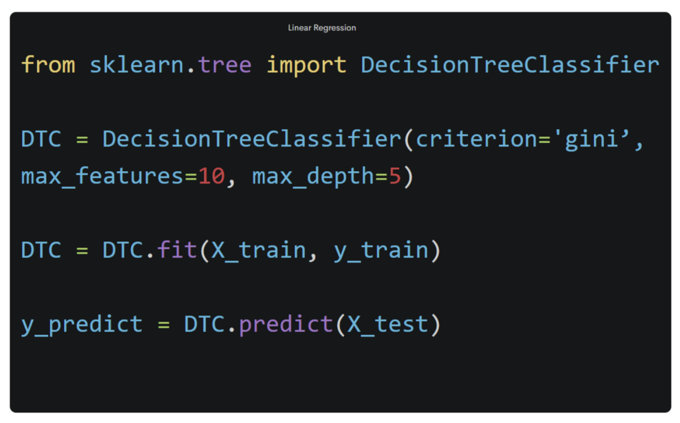
Veri Analizi ve Makine Öğrenmesinde Kullanılan Araçlar
Python, genel amaçlı bir programlama dilidir.
Yorumlanan ve dinamik bir dil olan Python, esas olarak nesne tabanlı programlama yaklaşımlarını ve fonksiyonel programlamayı desteklemektedir.
Hızlı prototipleme
Basit syntax
Kolay kullanım
Geniş topluluk

Slide 20
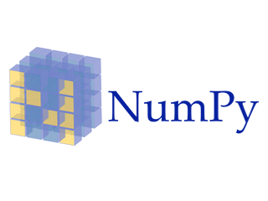
Veri Analizi ve Makine Öğrenmesinde Kullanılan Araçlar
NumPy, Python’da bilimsel hesaplamalarda kullanılan temel pakettir.
Dizi oluşturma
Vektörleştirme ve dilimleme
Matrisler ve basit lineer cebir
Veri dosyaları

Slide 21

Veri Analizi ve Makine Öğrenmesinde Kullanılan Araçlar
Pandas, veri analizi ve veri ön işlemeyi kolaylaştıran açık kaynak kodlu bir Python kütüphanesidir.
Veri manipülasyonu için kullanışlı fonksiyonlar
Farklı biçimler arasında veri okuma ve yazma araçları: CSV ve metin dosyaları, Microsoft Excel, SQL veritabanları
Basit seviyede hızlı veri görselleştirme

Slide 22
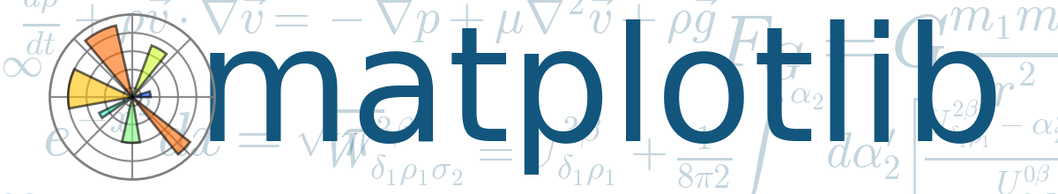
Veri Analizi ve Makine Öğrenmesinde Kullanılan Araçlar
Matplotlib, Python programlama dili için bir veri görselleştirme ve çizim kütüphanesidir.
Matplotlib grafik çizim paketi Python’la bilimsel programlamanın en önemli araçlarından birisidir
Çok kuvvetli bir paket olan Matplotlib ile verileri etkileşimli olarak görselleştirebilir
Basıma ve yayınlanmaya uygun yüksek kalitede çıktılar hazırlayabiliriz
Hem iki boyutlu hem de üç boyutlu grafikler üretilebilir

Slide 23

Veri Analizi ve Makine Öğrenmesinde Kullanılan Araçlar
Scikit-learn, Python programlama dili için ücretsiz bir yazılım makinesi öğrenme kütüphanesidir.
Doğrusal regresyon, lojistik regresyon, karar ağaçları, rastgele orman gibi birçok temel yöntemi bünyesinde bulundurur.
https://scikit-learn.org/stable/

Slide 24
Uçtan Uca Makine Öğrenmesi Projesi

Slide 25

Proje Adımları
Problem Tanımı
Veriyi Toplamak
EDA & Ön işleme
Eğitim
ML Modellerini Kıyaslama
Tahmin
Notes:
After the problem definition, we need to obtain data which will be appropriate for our case. The quality and quantity of data that you gather will directly determine how good our predictive model can be
Exploratory Data Analysis refers to the critical process of performing initial investigations on data so as to discover patterns,to spot anomalies,to test hypothesis and to check assumptions with the help of summary statistics and graphical representations.
Data preparation, where we load our data into a suitable place and prepare it for use in our machine learning training. This is also a good time to do any pertinent visualizations of your data, to help you see if there are any relevant relationships between different variables you can take advantage of, as well as show you if there are any data imbalances

Slide 26

1. Problem Tanımı
İlk adım problemin tanımlanmasıdır
İkinci adım, sorunun neden çözülmesini istediğinizi veya buna ihtiyaç duyduğunuzu derinlemesine düşünmektir
Sorun tanımının üçüncü ve son adımında, sorunu manuel olarak nasıl çözeceğinizi keşfedin

Slide 27
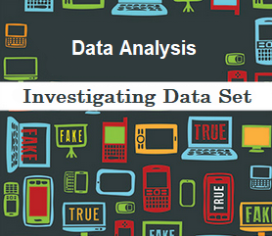
2. Veriyi Toplamak
Bu gerçek hayat örneğinde, Melbourne Konut veri setine göre bir evin fiyatını tahmin edeceğiz.
Herhangi bir fiyatı tahmin etmeden önce, ön işleme tekniklerini kullanarak verileri analiz ederek başlıyoruz.

Slide 28
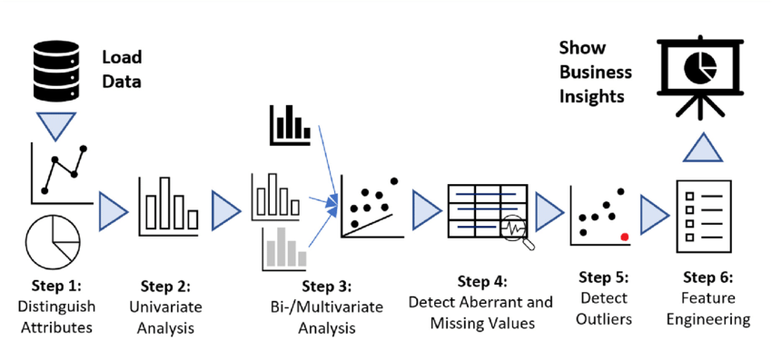
3. EDA & Veriyi Ön İşlemek
Keşifçi Veri Analizi, kalıpları keşfetmek, anormallikleri tespit etmek, hipotezi test etmek ve özet istatistikler ve grafik gösterimler yardımıyla varsayımları kontrol etmek için veriler üzerinde ilk araştırmaları gerçekleştirmenin kritik sürecini ifade eder.

Slide 29

3.1 Veriyi Ön İşlemek
Veriyi elde edin
Tüm önemli kütüphaneleri içe aktarın
Veri kümesini içe aktarın
Eksik değerlerin belirleyin ve ele alın
Kategorik verileri encode edin
Veri kümesini bölün

Slide 30
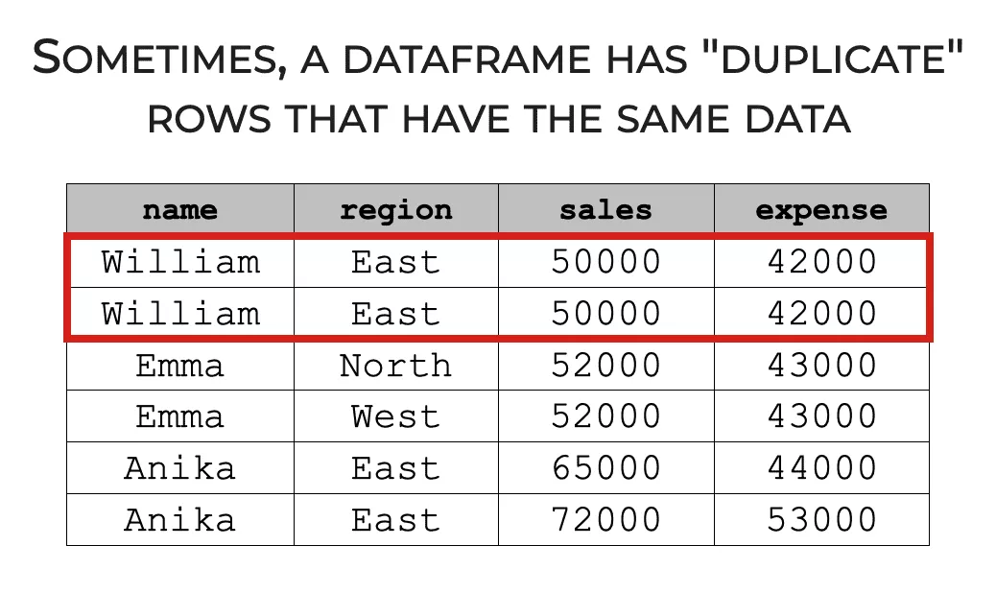
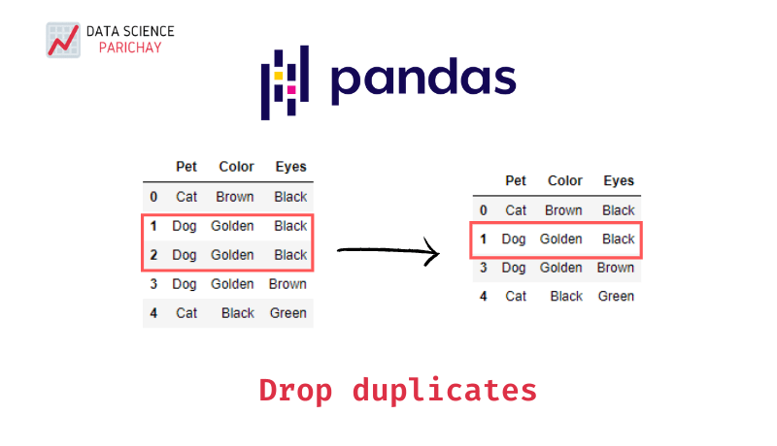
3.2 Tekrarlı Kayıtları Silmek
Duplicated ve drop_duplicates yöntemi, subset adlı bir parametre alır. Bir sütuna özgü kopyaları kontrol etmek gerekirse, kullanabilirsiniz.
NOTE 1: duplicated(subset=[column names])
NOTE 2: drop_duplicates(subset=[column names])

Slide 31

3.3 Aykırı Değer Tespiti
Aykırı değerler, veriler üzerindeki diğer gözlemlerden sapan uç değerlerdir, bir ölçümdeki değişkenliği, deneysel hataları veya bir yeniliği gösterebilirler. Başka bir deyişle, aykırı değer, bir örnek üzerindeki genel bir modelden ayrılan bir gözlemdir.

Slide 32
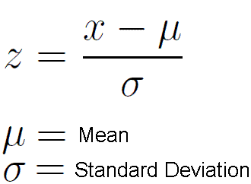
Z-Skoru ile Aykırı Değerlerin Tespiti ve NA/NaN Değerlerinin Doldurulması
Z-Skoru bir gözlemin ortalamadan kaç standart sapma uzaklıkta olduğudur
Bir gözlemin Z-puanı sıfırdan ne kadar uzaktaysa, o kadar olağandışıdır. Veri setindeki bir değişkenin z puanı 3'ten büyük veya -3'ten küçük ise değişkenin aykırı değere sahip olduğunu söyleyebiliriz
NA/NaN değerlerini düşürmek yerine onları doldurmak daha verimlidir

Slide 33
3.4 Label Encoder & One-Hot Encoder
Label Encoder, etiketleri/kelimeleri sayısal forma dönüştürmektir
Label Encoding, veri kümesinin boyutunu etkilemez
One-hot encoding kategorik değişkenlerin ikili vektörler olarak gösterimidir.
One-hot encoding veri kümesinin boyutunu arttırır
NOT: Makine öğrenimi algoritmaları, bu kodlamaların nasıl çalıştırılması gerektiğine daha iyi karar verebilir.

Slide 34
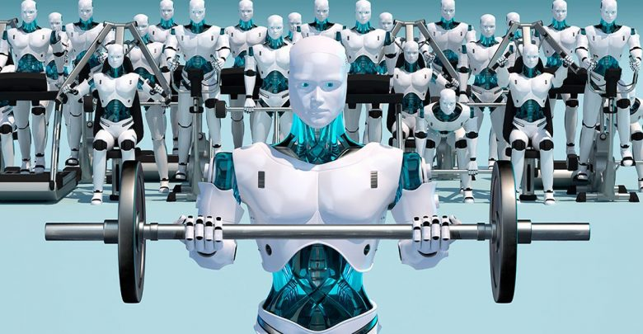
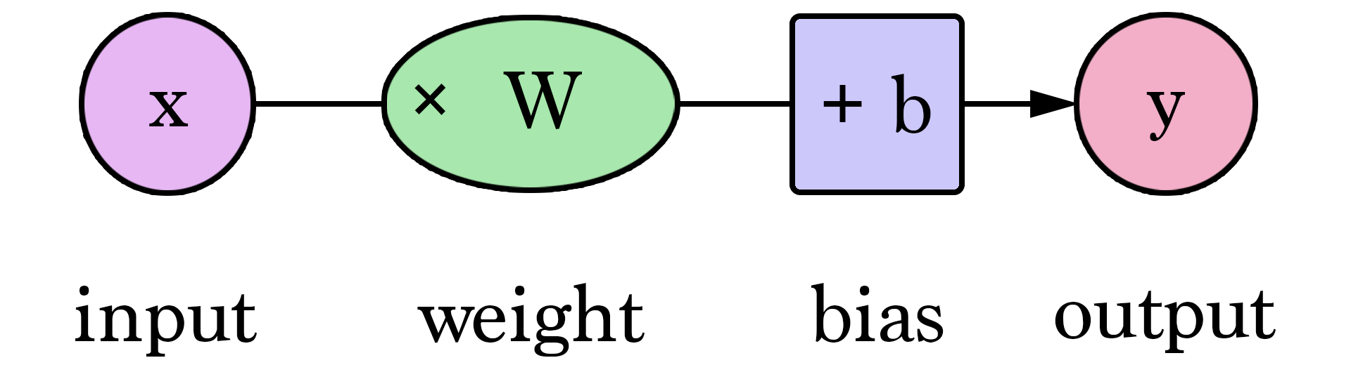
4. Eğitim
Bir modeli eğitmek, etiketlenmiş örnekleri kullanaraken iyi ağırlık ve bias değerlerini öğrenmek (belirlemek) anlamına gelir.

Slide 35
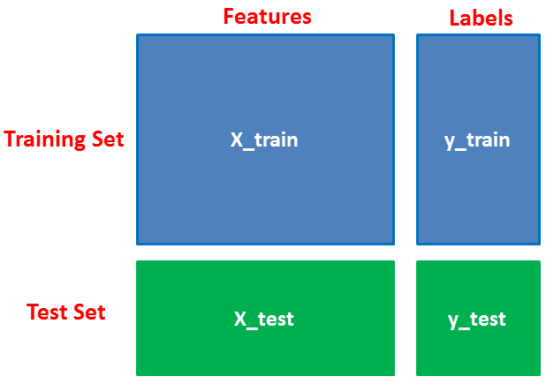
4.1 Verileri Özniteliklere ve Etikete Bölme
Bir modeli eğitmek için önce verileri özellikler ve etiketler olarak ayırmak gerekir
Modeli test ederken verileri eğitim ve test olarak bölmek faydalı olabilir, algoritmanın henüz görmediği verileri kullanmak, farklı problemleri belirlemek için faydalıdır
Notes:
NOTE1: Validation set: A set of examples used to tune the parameters of a classifier
NOTE2: Test set: A set of examples used only to assess the performance of a fully-specified classifier.

Slide 36

4.2 Gradient Boosting Modeli Kullanmak
Gradient Boosting algoritması, yalnızca sürekli hedef değişkeni (Regressor olarak) değil, aynı zamanda kategorik hedef değişkeni de (Sınıflandırıcı olarak) tahmin etmek için kullanılabilir. Regresör olarak kullanıldığında hata fonksiyonu Ortalama Kare Hatası (MSE) ve sınıflandırıcı olarak kullanıldığında maliyet fonksiyonu Log Loss’tur.

Slide 37
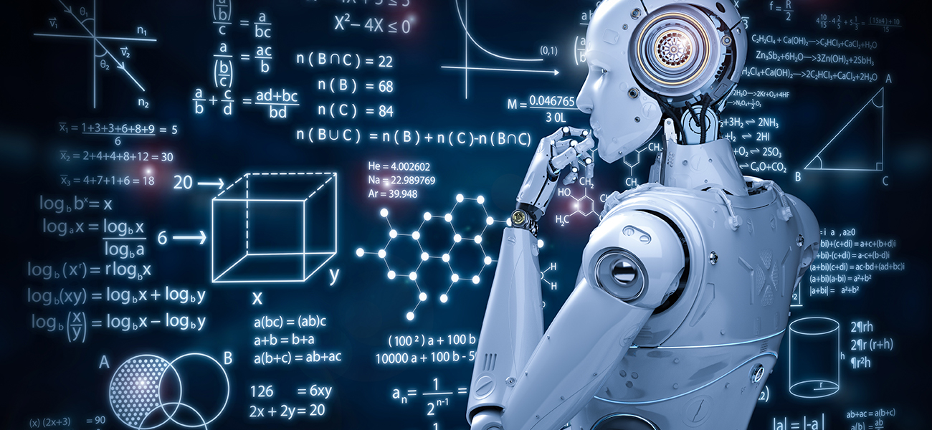
5. ML Modellerini Kıyaslamak
Tüm algoritmaları tek tek deneyebilir, ardından hangi makine öğrenme algoritmasının probleminize en uygun olduğuna karar vermek için puanları ve hataları karşılaştırabilirsiniz.

Slide 38

6. Tahmin
Tahmin, bir algoritmanın geçmiş bir veri kümesi üzerinde eğitildikten ve belirli bir sonucun olasılığını tahmin ederken yeni verilere uygulandıktan sonra çıktısını ifade eder

